Slide 1




আজকের পাঠে সবাইকে

Slide 2




Slide 3
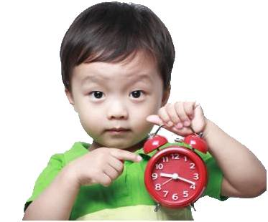
প্রিয় ছাত্র/ছাত্রী,
ছবিটি নিয়ে প্রথমে একাকী চিন্তা ও পরে পাশাপাশি আলোচনা করে বলো আজকের পাঠ থেকে আমরা কী শিখতে যাচ্ছি--

Slide 4

আমাদের আজকের পাঠের বিষয়
সময় পরিমাপ

Slide 5
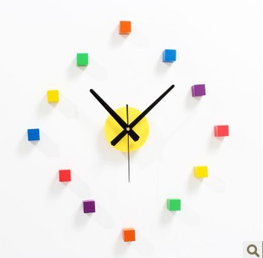
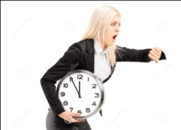
শিখনফল
এই পাঠ শেষে শিক্ষার্থীরা-
২৫.১.১ ঘড়িতে ঘন্টা নির্দেশক সংখ্যাগুলো চিনতে ও পড়তে পারবে।
২৫.১.২ ঘন্টা ও মিনিটের কাঁটা শনাক্ত করতে পারবে।
২৫.১.৩ ঘড়ি দেখে সময় বলতে পারবে। (ডিজিটাল ও ননডিজিটাল)
২৫.১.৪ দিন, ঘন্টা, মিনিট ও সেকেন্ডের সম্পর্ক বলতে পারবে।

Slide 6
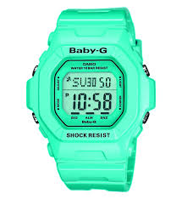
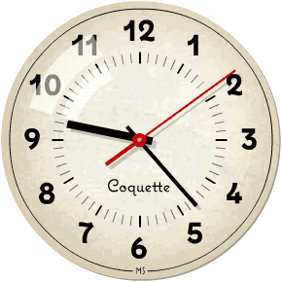
বাস্তব পর্যায়
ডিজিটাল এবং ননডিজিটাল ঘড়ি দেখিয়ে বাস্তব ধারণা দেবো।

Slide 7
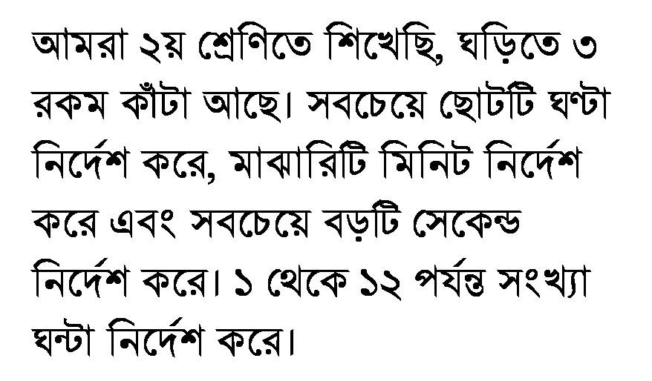
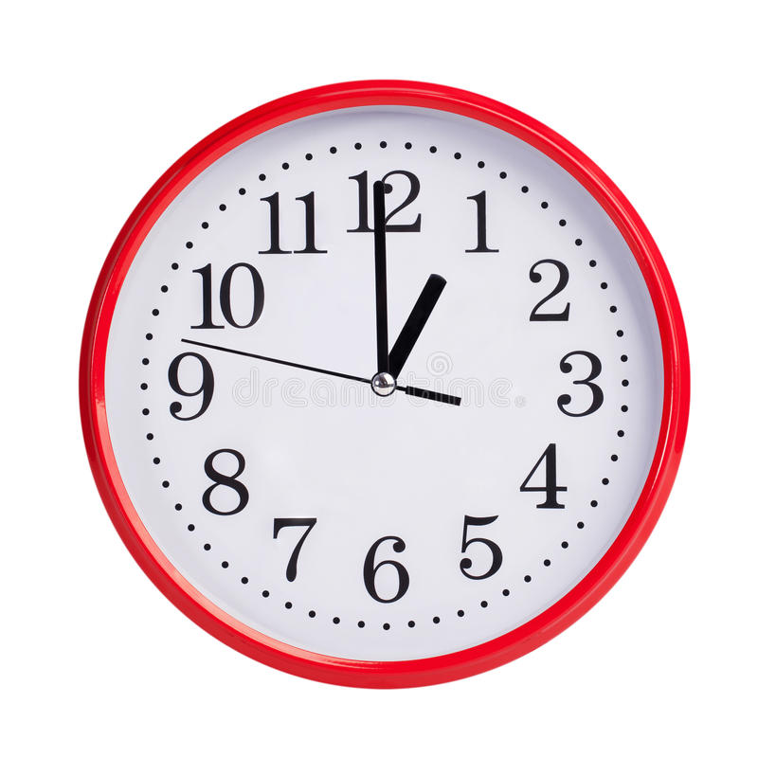
সেকেন্ডের কাটা
মিনিটের কাটা
ঘন্টার কাটা
মনে রাখি,
সময়ের একক
সেকেন্ড, মিনিট, ঘন্টা

Slide 8
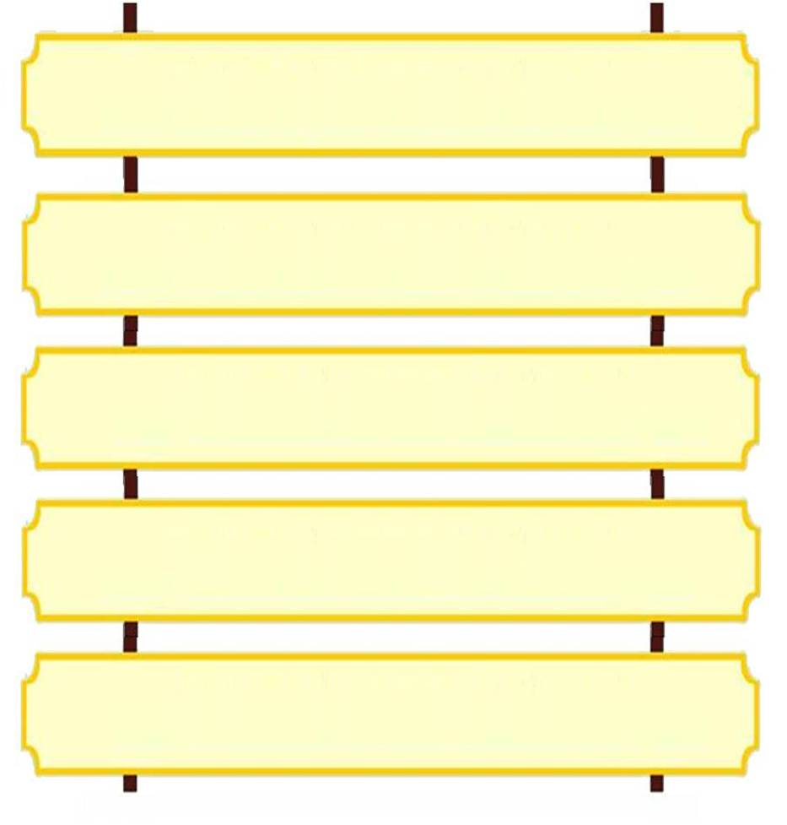
প্রিয় ছাত্র,ছাত্রী
চলো সময়ের এককের মধ্যে সম্পর্কগুলো জেনে নিই
৬০ সেকেন্ড = ১ মিনিট
৬০ মিনিট = ১ ঘন্টা
২৪ ঘন্টা = ১ দিন
৭ দিন = ১ সপ্তাহ
৩৬৫ দিন = ১ বছর

Slide 9
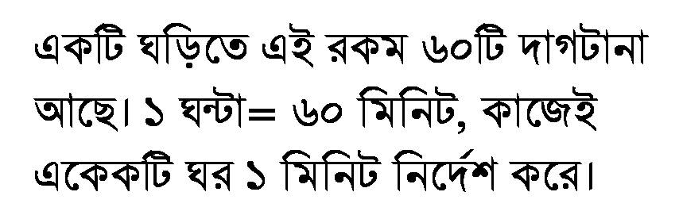

গণিত বইয়ের ১০১ পৃষ্ঠা নিয়ে আলোচনা।
এখানে সময় কত বলো
পরপর একটি সংখ্যা থেকে আরেকটি সংখ্যার মাঝে ৫টি ঘর আছে।
এখানে মিনিটের কাঁটা ৪৮ মিনিট নির্দেশ করছে, কাজেই উত্তরটি হচ্ছে–১:৪৮

Slide 10



কয়টা বাজে বলো
১১ : ৫৫
১০ : ১০
১০ : ১৪

Slide 11
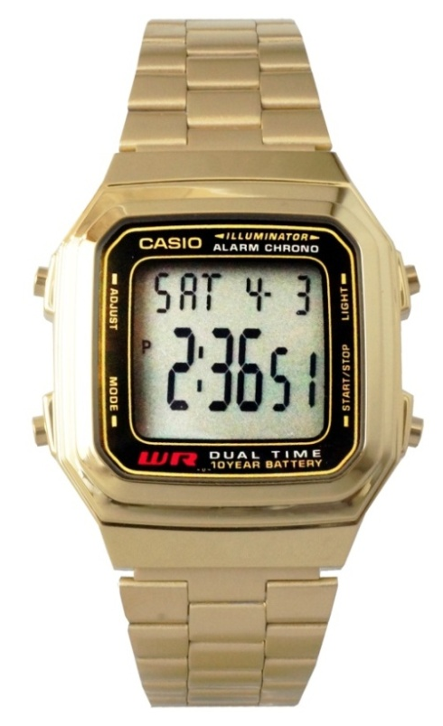
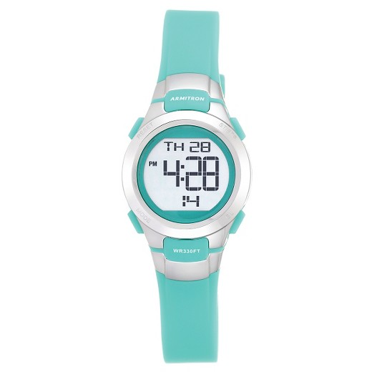
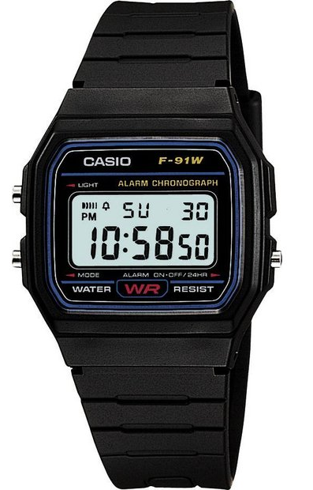
কয়টা বাজে বলো
১০ : ৫৮
২ : ৩৬
৪ : ২৮

Slide 12
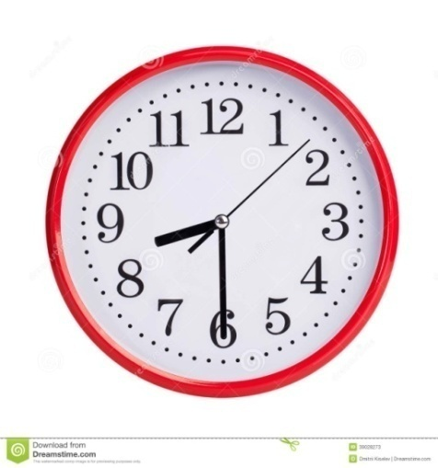

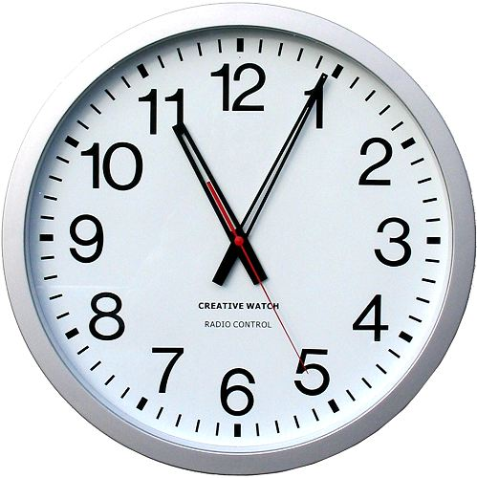
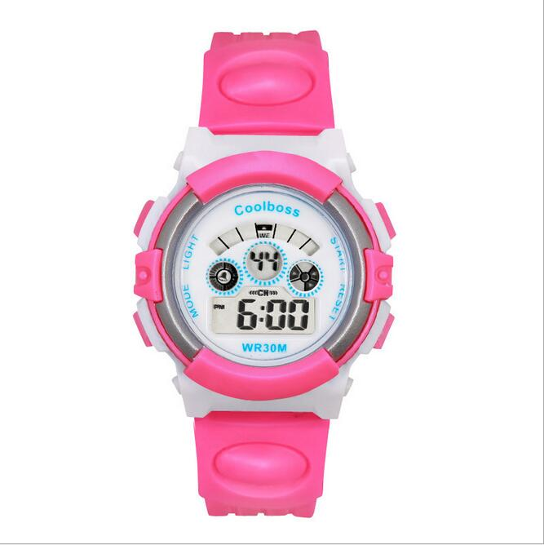

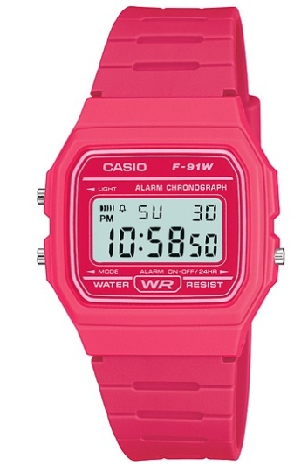
কয়টা বাজে লিখি।
উত্তর মিলিয়ে নাও
দলীয় কাজ
১০ : ০৮
৮ : ৩০
১১ : ০৫
৬ : ০০
৯ : ৩৯
১০ : ৫৮

Slide 13

জোড়ায় কাজ
একটি ঘড়ি একেঁ ঘন্টা ও মিনিটের কাঁটা এবং সময় নির্দেশ কর।

Slide 14

নিচের খালিঘরগুলো পূরণ করঃ
একাকী কাজ
৬০ সেকেন্ড = মিনিট
১
১২০ মিনিট = ঘন্টা
২
উত্তর মিলিয়ে নাও
৪৮ ঘন্টা = দিন
২
২১ দিন = সপ্তাহ
৩
১ বছর = দিন
৩৬৫

Slide 15
বাড়ীর কাজ
সময়ের এককের মধ্যে সম্পর্কগুলো লিখে নিয়ে আসবে।

Slide 16


